Slide 1
Народные движения XVII в. Презентация к уроку. Подготовка к ОГЭ
Муниципальное бюджетное общеобразовательное учреждение «Гимназия №1 имени Тасирова Г.Х.
города Белово»
Учитель истории Галемская Н.В.
МБОУ гимназия №1 г. Белово
Белово, 2020

Slide 2
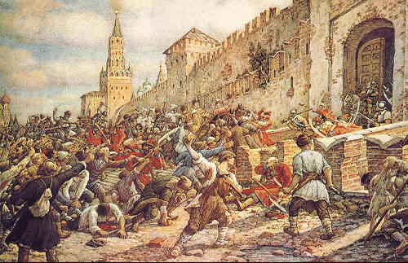
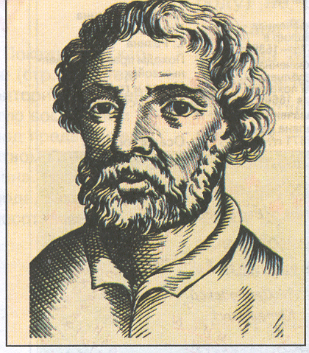
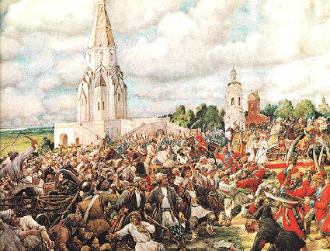
17 век неспокойно прошёл, Народ на борьбу за волю пошёл. Восстания, бунты, длились сто лет За это «бунташным» назвали тот век.

Slide 3
Цель и задачи урока:
Цель:
дать характеристику народных выступлений периода правления Алексея Михайловича Романова (1645- 1676)
Задачи:
раскрыть причины, сущность и итоги городских восстаний (Соляной бунт, Медный бунт)
осветить ход событий и роль участников крестьянкой войны С. Разина (1670-1671)

Slide 4
План изучения нового материала
Причины и особенности народных выступлений.
«Соляной» бунт.
«Медный» бунт.
Восстание под предводительством Степана Разина.
Выступления старообрядцев.

Slide 5
Проблема урока:
Почему XVII век называют «бунташным веком»?
Все ли восстания потерпели поражение?

Slide 6
Причины и особенности народных выступлений
Закрепощение крестьян и рост феодальных повинностей;
Усиление налогового гнёта, ведение почти непрерывных войн (что сказывалось на благосостоянии населения);
Усиление приказной волокиты;
Попытки ограничения казачьей вольности;
Церковный раскол и расправы со старообрядцами

Slide 7
Соляной бунт 1648 г.
Причины:
1646 г.- введение пошлины на соль.
подорожание мяса и рыбы; усиление приказной волокиты, казнокрадство.
Участники:
посадское население, дворянство.
География:
Москва, Курск, Козлов, Елец, Томск, Великий Устюг.
Требования:
отдать «на расправу» вельмож-взяточников, упорядочить законы и судебную систему, установить правильное ведение дел в приказах, созвать Земский собор, подготовить новое Соборное уложение.
Итог:
царь «выдал головою» Плещеева – главу Земского приказа, главу Пушкарского приказа, отправлен в отставку боярин Б.Морозов – воспитатель Алексея Михайловича.

Slide 8
Соляной бунт 1648 г.
Соляной бунт. Художник Э.Лисснер
«Было смятение, в миру били челом всей землёю государю на Земсково судью на Левонтия Степанова сына Плещеева, что от него в миру стала великая налога. Указывали на несправедливости и ежедневно совершавшиеся им дурные поступки и просили чтобы он был смещён, а на его место был посажен честный человек. Но государь царь того дни всей земле Левонтия не выдал». (Летопись)

Slide 9
Медный бунт 1662 г.
Причины:
решение взыскать долги за прошлые годы, чеканка монеты из меди, отказ торговцев продавать товары на новые деньги.
Участники:
столичные посадские люди и часть стрельцов, солдат, рейтар московского гарнизона .
География:
Москва.
Требование:
отмена медных денег, снижение цен и налогов и наказании виновных.
Итог:
жестокое подавление бунта, отмена медных денег.

Slide 10
Медный бунт 1662 г.
Медный бунт. 1662. (Эрнест Лисснер 1938)
«И того ж дни около того села повесили со 150 человек, а остальным всем был указ, пытали и жгли, и по сыску за вину отсекали руки и ноги и у рук и у ног пальцы, а иных бив кнутьем, и клали на лице на правой стороне признаки, розжегши железо на красно, а поставлено на том железе „буки“ то есть, бунтовщик, чтоб был до веку признатен; и чиня им наказания, розослали всех в дальние города, в Казань, и в Астарахань, и на Терки, и в Сибирь, на вечное житье…» (Чиновник Посольского приказа)

Slide 11
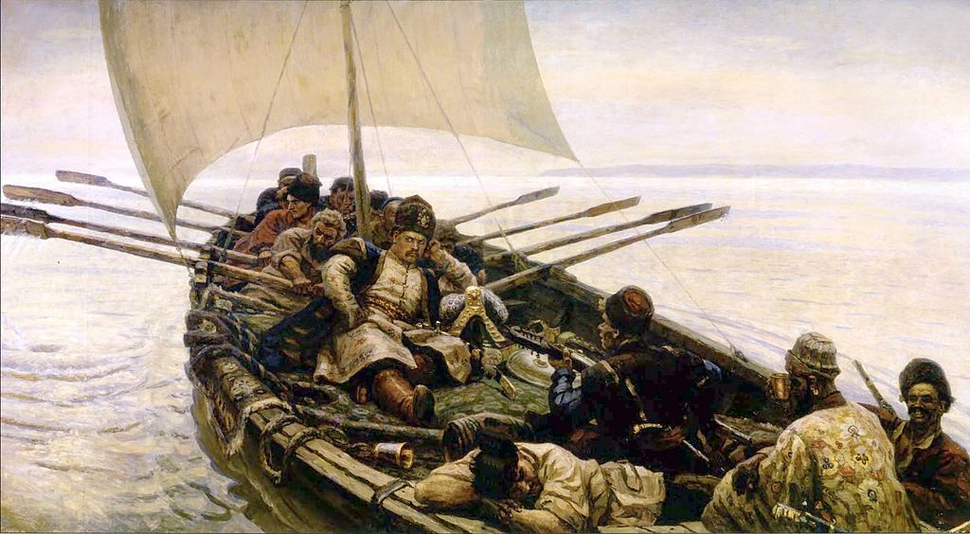
Восстание Степана Разина (1670-1671 гг.)
В. И. Суриков. «Стенька Разин»
Что вы знаете о герое этой песни?

Slide 12
Восстание под предводительством С.Т. Разина (1670-1671 гг.)
Причины:
Закрепощение крестьян и рост феодальных повинностей.
Избыток на Дону беглых крестьян и холопов.
Расслоение казачества («домовитые» и «голутвенные»).
Попытки ограничения казачьей вольности.
Церковный раскол и жестокое подавление инакомыслия.

Slide 13
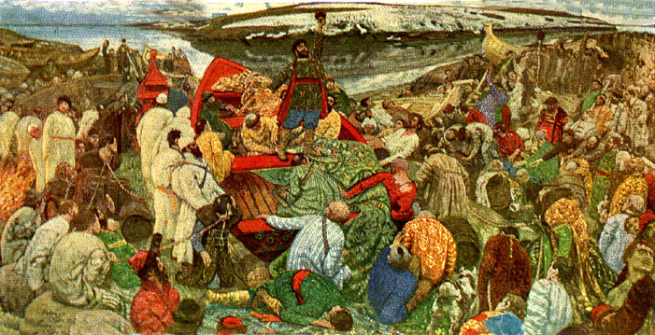
Восстание под предводительством С.Т. Разина (1670-1671 гг.)
1 этап (1667-1669) – «поход за зипунами» (за добычей) –захват торговых судов русских и персидских купцов в низовьях Волги и на Каспийском море.
2 этап (1670-1671) – поход против правительственных войск «Изменников выводить и кровопивцев выводить»

Slide 14
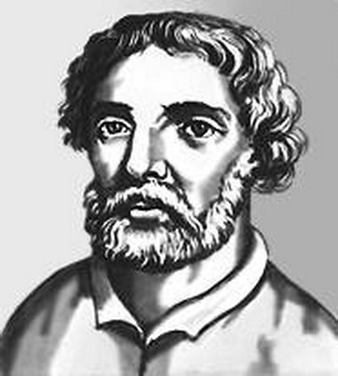
Восстание под предводительством С.Т. Разина (1670-1671 гг.)
Познакомьтесь самостоятельно с биографической справкой, рассказывающей о Степане Тимофеевиче Разине в учебнике (с. 64).
Какие черты характера были присущи руководителю народного восстания?

Slide 15
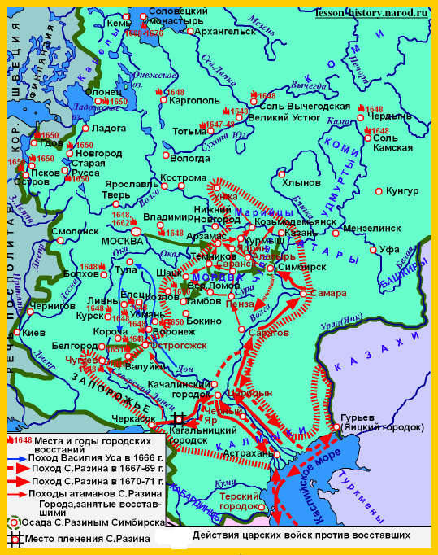
Крестьянское восстание под предводительством Степана Разина
Участники:
крепостные крестьяне, народы Поволжья, беглые, казацкая голытьба Дона, трудовые люди городов, стрельцы
Цели:
«Изменников выводить и кровопивцев выводить», «вверху у государя дела передрать»
Места важнейших сражений и захваченные города:
Царицын, Астрахань, Самара, Саратов, Симбирск
Notes:
Весной 1670 г. Разин собрал казачий круг и объявил, что "идет судами и конями на Царицын". 15 мая 7-тысячное казачье войско захватило Царицын. Воевода Тургенев был истыкан копьями и утоплен. Навстречу мятежникам из Астрахани был послан отряд воеводы князя С.И. Львова. Два войска сошлись у Черного Яра, но до битвы дело не дошло - астраханские служилые люди перешли на сторону казаков. Подойдя 19 июня к Астрахани, разинцы в ночь с 21 на 22 июня начали штурм крепости. Астрахань пала, несмотря на большой гарнизон (ок. 6000 человек) и наличие на стенах и башнях 500 орудий. Был схвачен и убит воевода И.С. Прозоровский, перебиты другие начальные люди, числом до 500 человек. Чуть позже оставшиеся в городе казаки под началом атамана В. Уса убили и митрополита Иосифа. Овладев Астраханью, казачье войско, насчитывавшее к тому времени уже 11 тыс. человек, снова двинулось вверх по Волге. Пали Саратов, Самара, Саранск, Пенза. Повстанцы осадили Тамбов, их отряды действовали в тульском и соседних с ним уездах. Разгоревшееся восстание охватило огромные области юга и центра России, число повстанцев достигло 200 тыс.

Slide 16
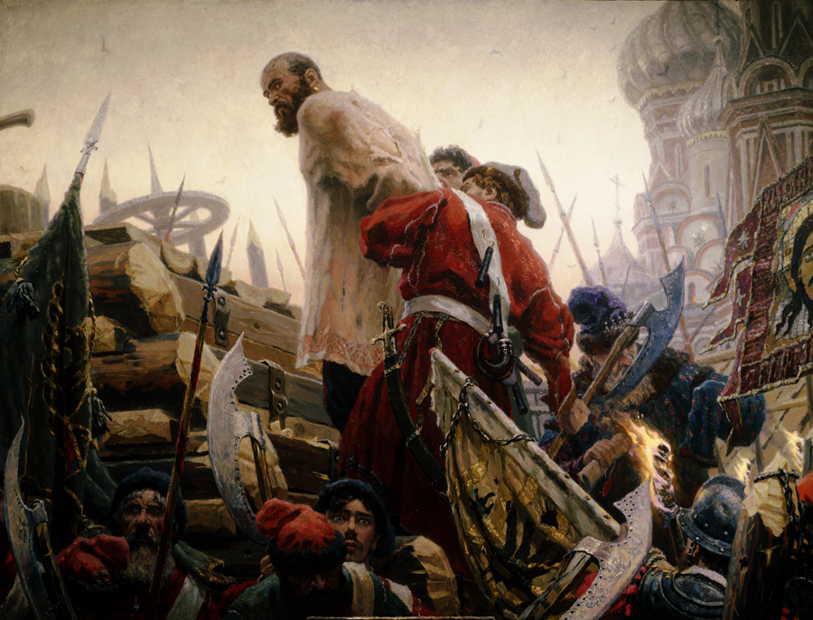
Восстание под предводительством С.Т.Разина (1670-1671 гг.)
С. Кириллов. «Степан Разин», 1985-1988 гг.
Итоги:
поражение восставших, С. Разин четвертован, 11 тыс. участников войны казнены

Slide 17
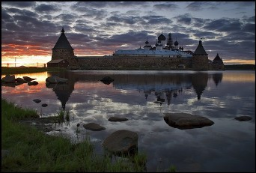
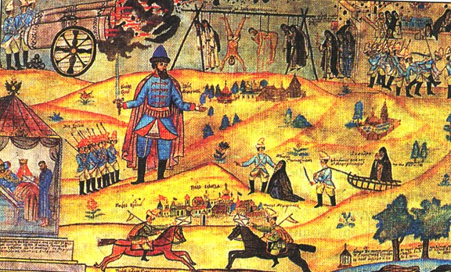
Выступления старообрядцев
Соловецкое восстание (1668 - 1676)
Участники:
монахи, не принявшие церковной реформы патриарха Никона, крестьяне, посадские люди, беглые стрельцы и солдаты, а также сподвижники Степана Разина
Итоги:
карательная армия, посланная царем и насчитывавшая более тысячи человек, овладела монастырем через 8 лет в результате измены одного из защитников монастыря

Slide 18
Проблема урока:
Почему XVII век называют «бунташным веком»?
«Бунташный» век - это время массового недовольства различных слоев населения своим экономическим и социальным положением.

Slide 19
Все ли восстания потерпели поражение?
«Не все народные движения потерпели поражение. Например, в результате Соляного бунта восставшие добились упорядочения законов и суда, введения Соборного уложения (хотя именно этот документ окончательно оформил крепостное право). А в результате Медного бунта были отменены медные деньги. С другой стороны, восстание Степана Разина и, особенно, Соловецкое восстание как крупнейшее движение старообрядцев однозначно потерпели поражения».

Slide 20
Литература
Арсентьев Н.М., История России, 7 класс. Учебник для общеобразовательных организаций Ч. 2 / Н.М. Арсентьев и др., под ред. А.В. Торкунова - М.: Просвещение, 2019 - 128с.
Федеральный институт педагогических измерений. Контрольные измерительные материалы (КИМ) Демоверсии, спецификации, кодификаторы ОГЭ 2020 год / /[Электронный ресурс]// http://www.old.fipi.ru/oge-i-gve-9/demoversii-specifikacii-kodifikatory
Федеральный институт педагогических измерений. Открытый банк заданий ОГЭ//[Электронный ресурс]// http://oge.fipi.ru/os/xmodules/qprint/index.php?proj=3CBBE97571208D9140697A6C2ABE91A0

